Slide 1

Нашата малка система за управление на магазини

Slide 2
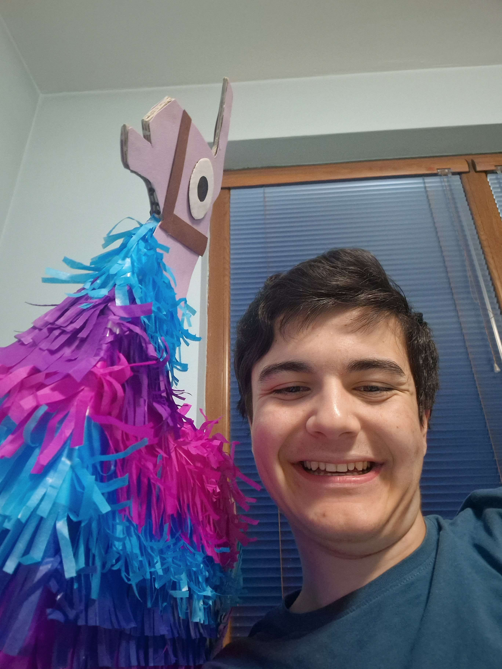
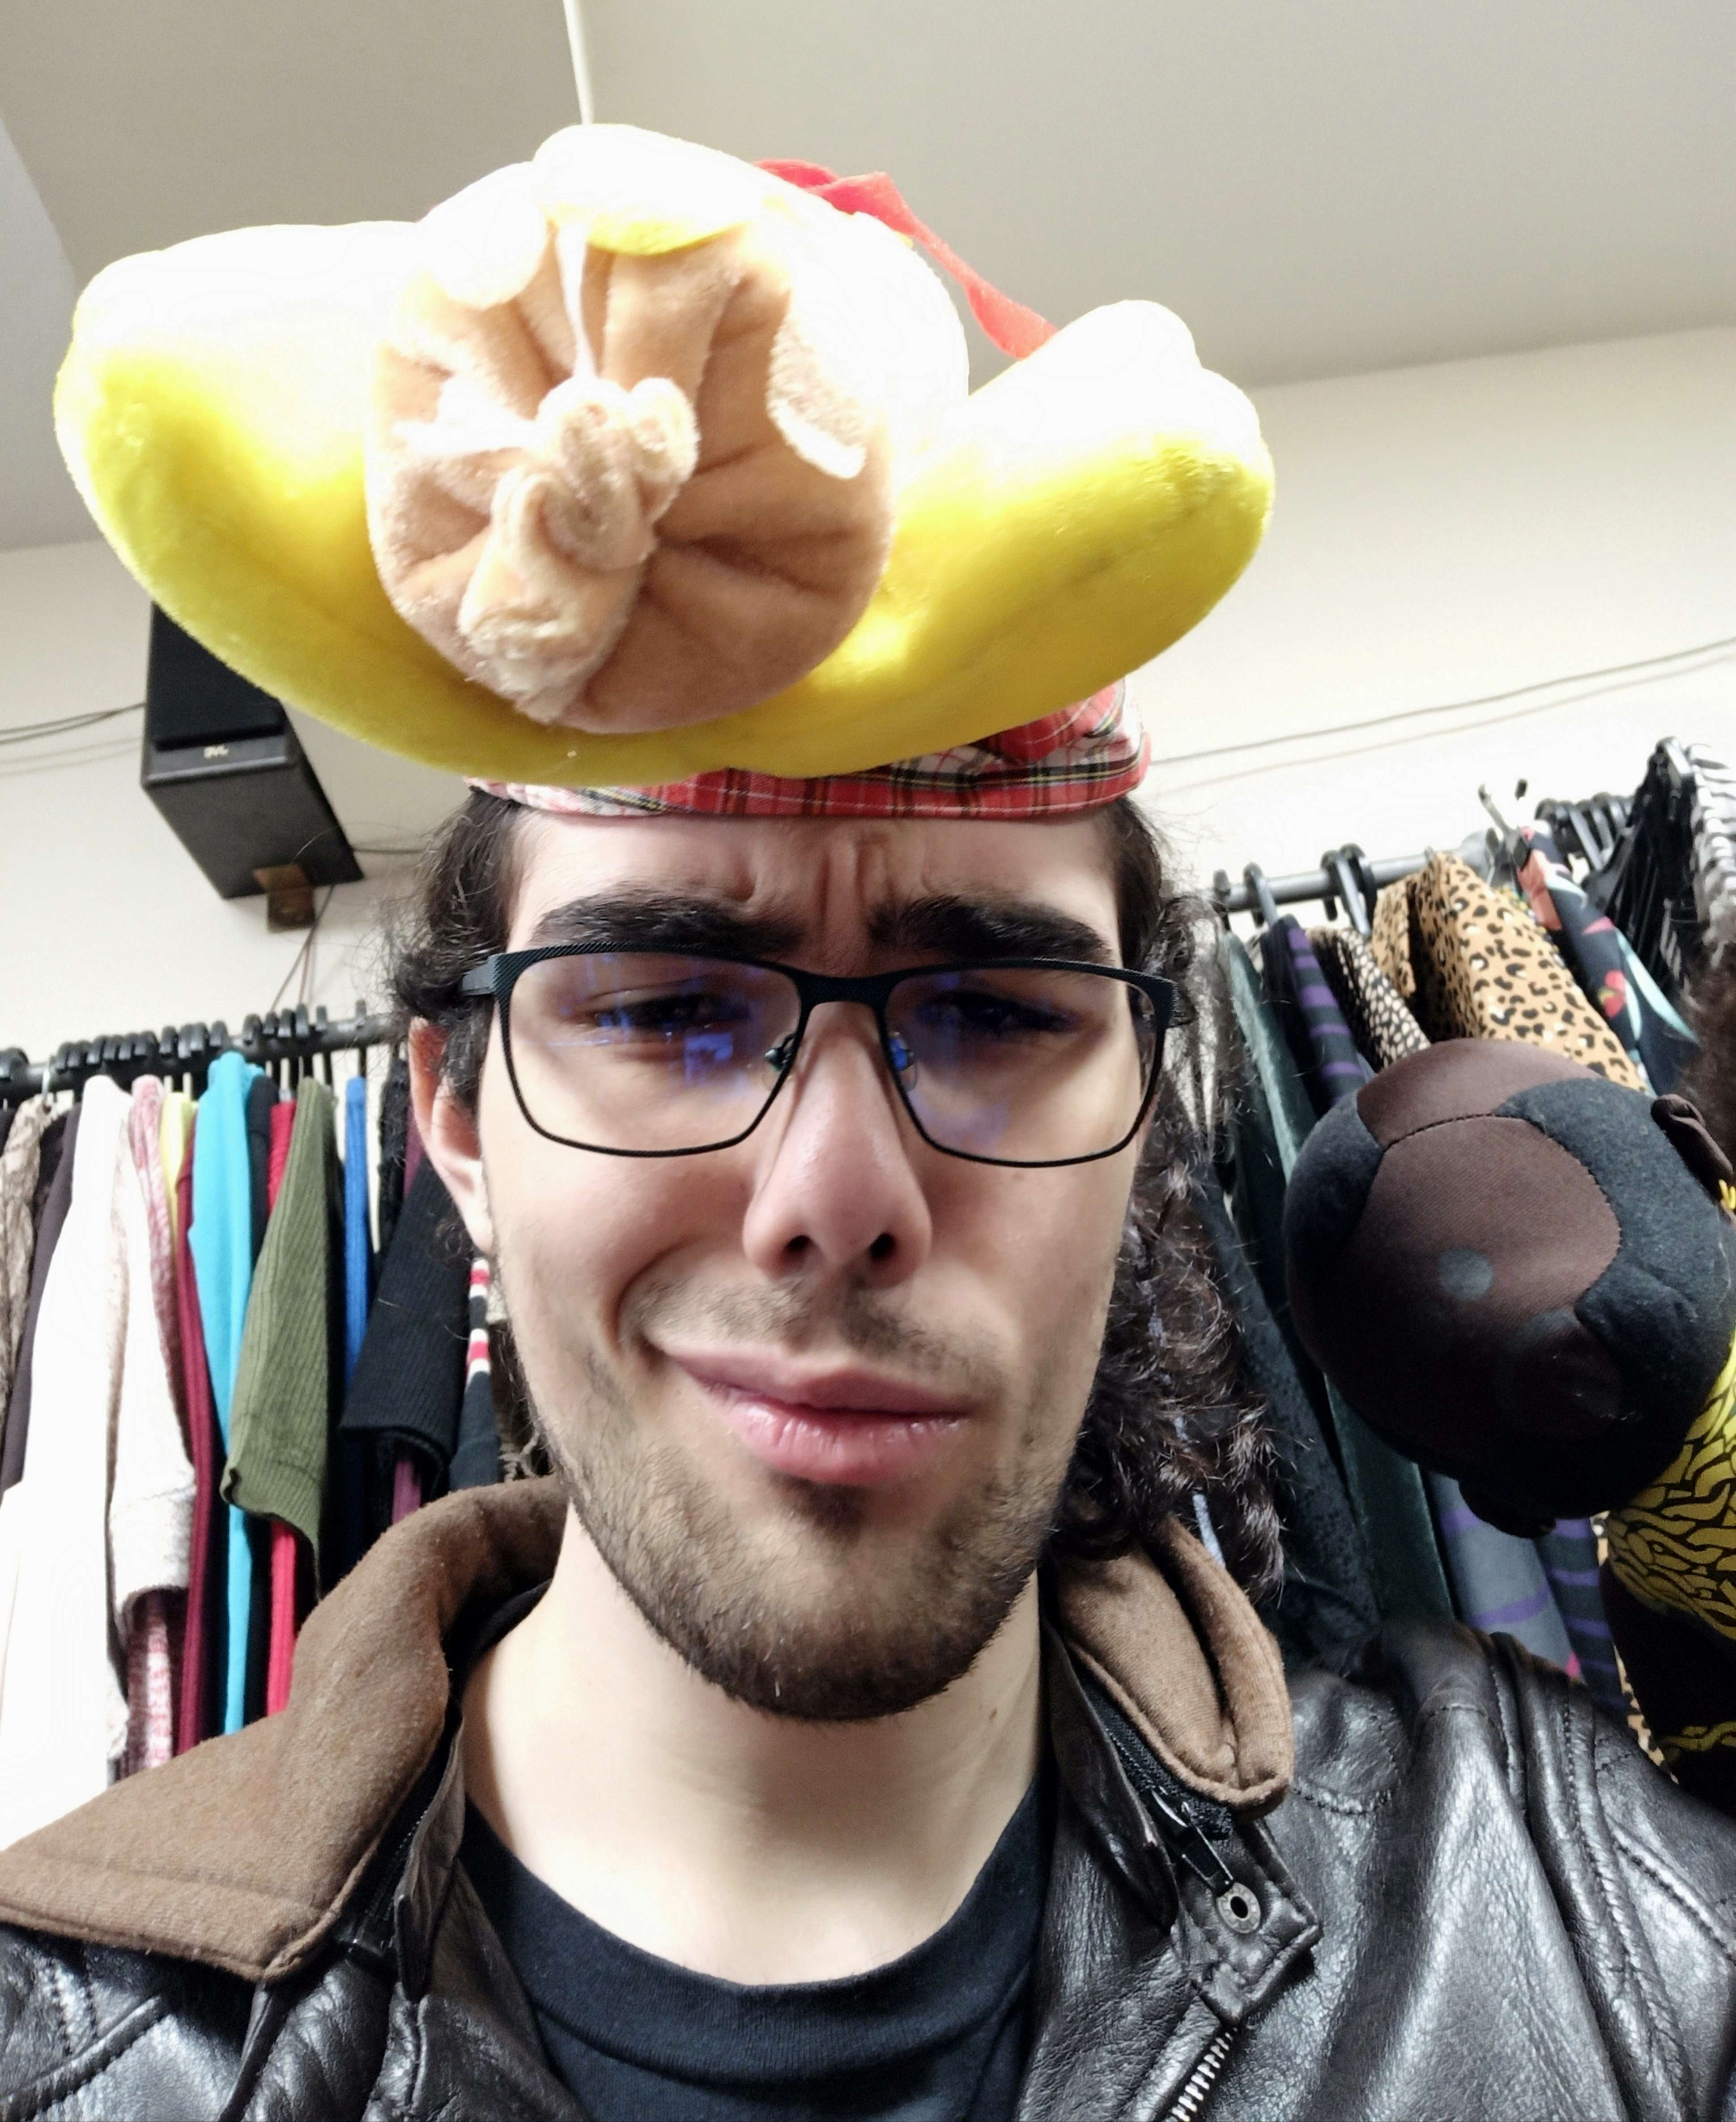

Разпределение на ролите
Всеки Един от Тези Младежи Помагаше на Другарчетата си по Този Проект
Виктор Цеков
Георги Панайотов
Добромир Христов

Slide 3

Основни Етапи в Реализирането на Проекта
Определяне на цел за проекта
Разделяне на роли
Изпълнение на индивидуални задължения
Компилиране
Изглаждане на финалният продукт
Създаване на презентационен материал

Slide 4

Реализация
Всеки си свърши работата.
Всичко мина по план.
Забавлябахме се поне 2 пъти.

Slide 5





Използвани технологии
Entity Framework Core
Git Hub
Visual Studio
MOQ
Nunit

Slide 6
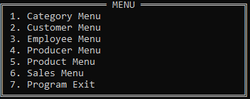
Описание
Проектът има за цел да подпомогне малки магазини, като предоставя нужните инструменти да следят стоката, клиентите и продажбите си

Slide 7
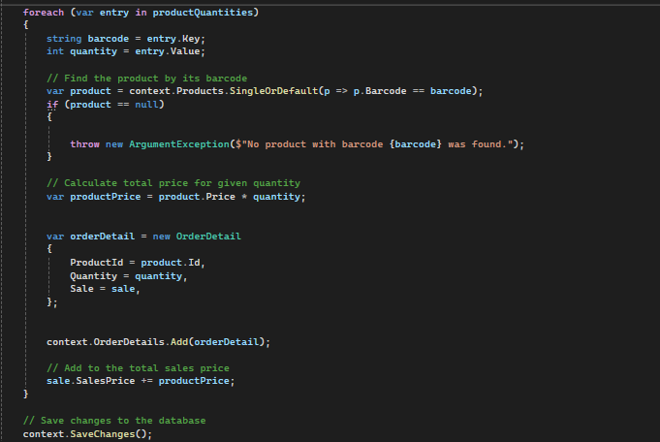
По-важни медоти
Първоначално създава продажба, в която натрупваме продукти

